Slide 1
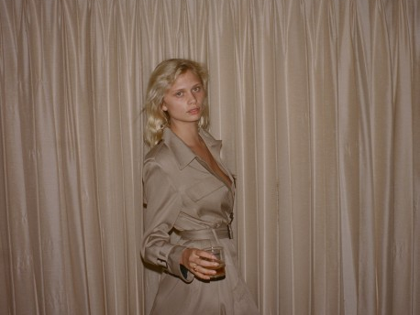
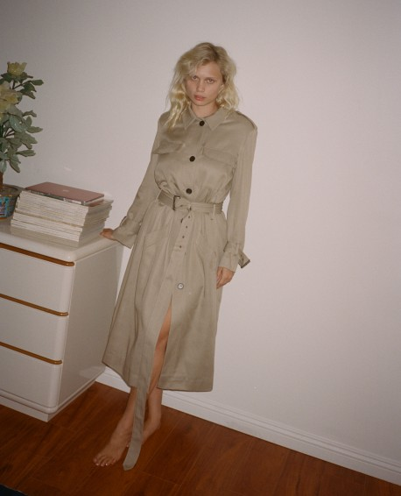
穿着照片
搜寻清单：
1.正身布料
2.里布
3.纽扣 米色包布日字扣
价格预算：无
品质：尽量好
最小量：可以打版布
描述：纯棉或混纺的斜纹棉布
手感顺滑 细腻 高密高支

Slide 2
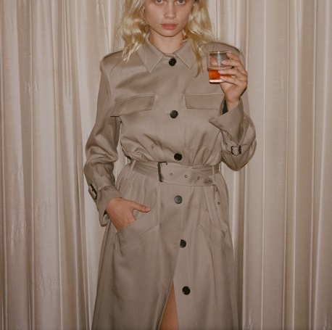
纽扣：
四洞哑光黑色扁平纽扣
腰带3cm-日字扣：
古铜色 5cm-6cm
袖子手腕日字扣
古铜色3.5cm左右
Ps： 需要找到可以和他购买现货的供应商
扣子：14颗 日字扣：1个大的 2个小的

Slide 3
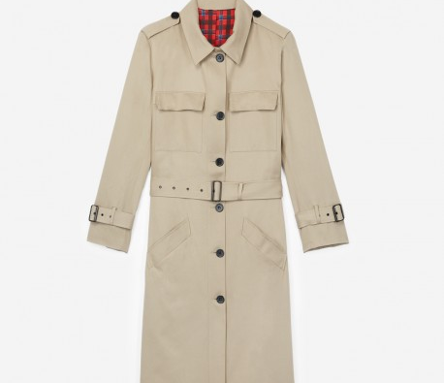
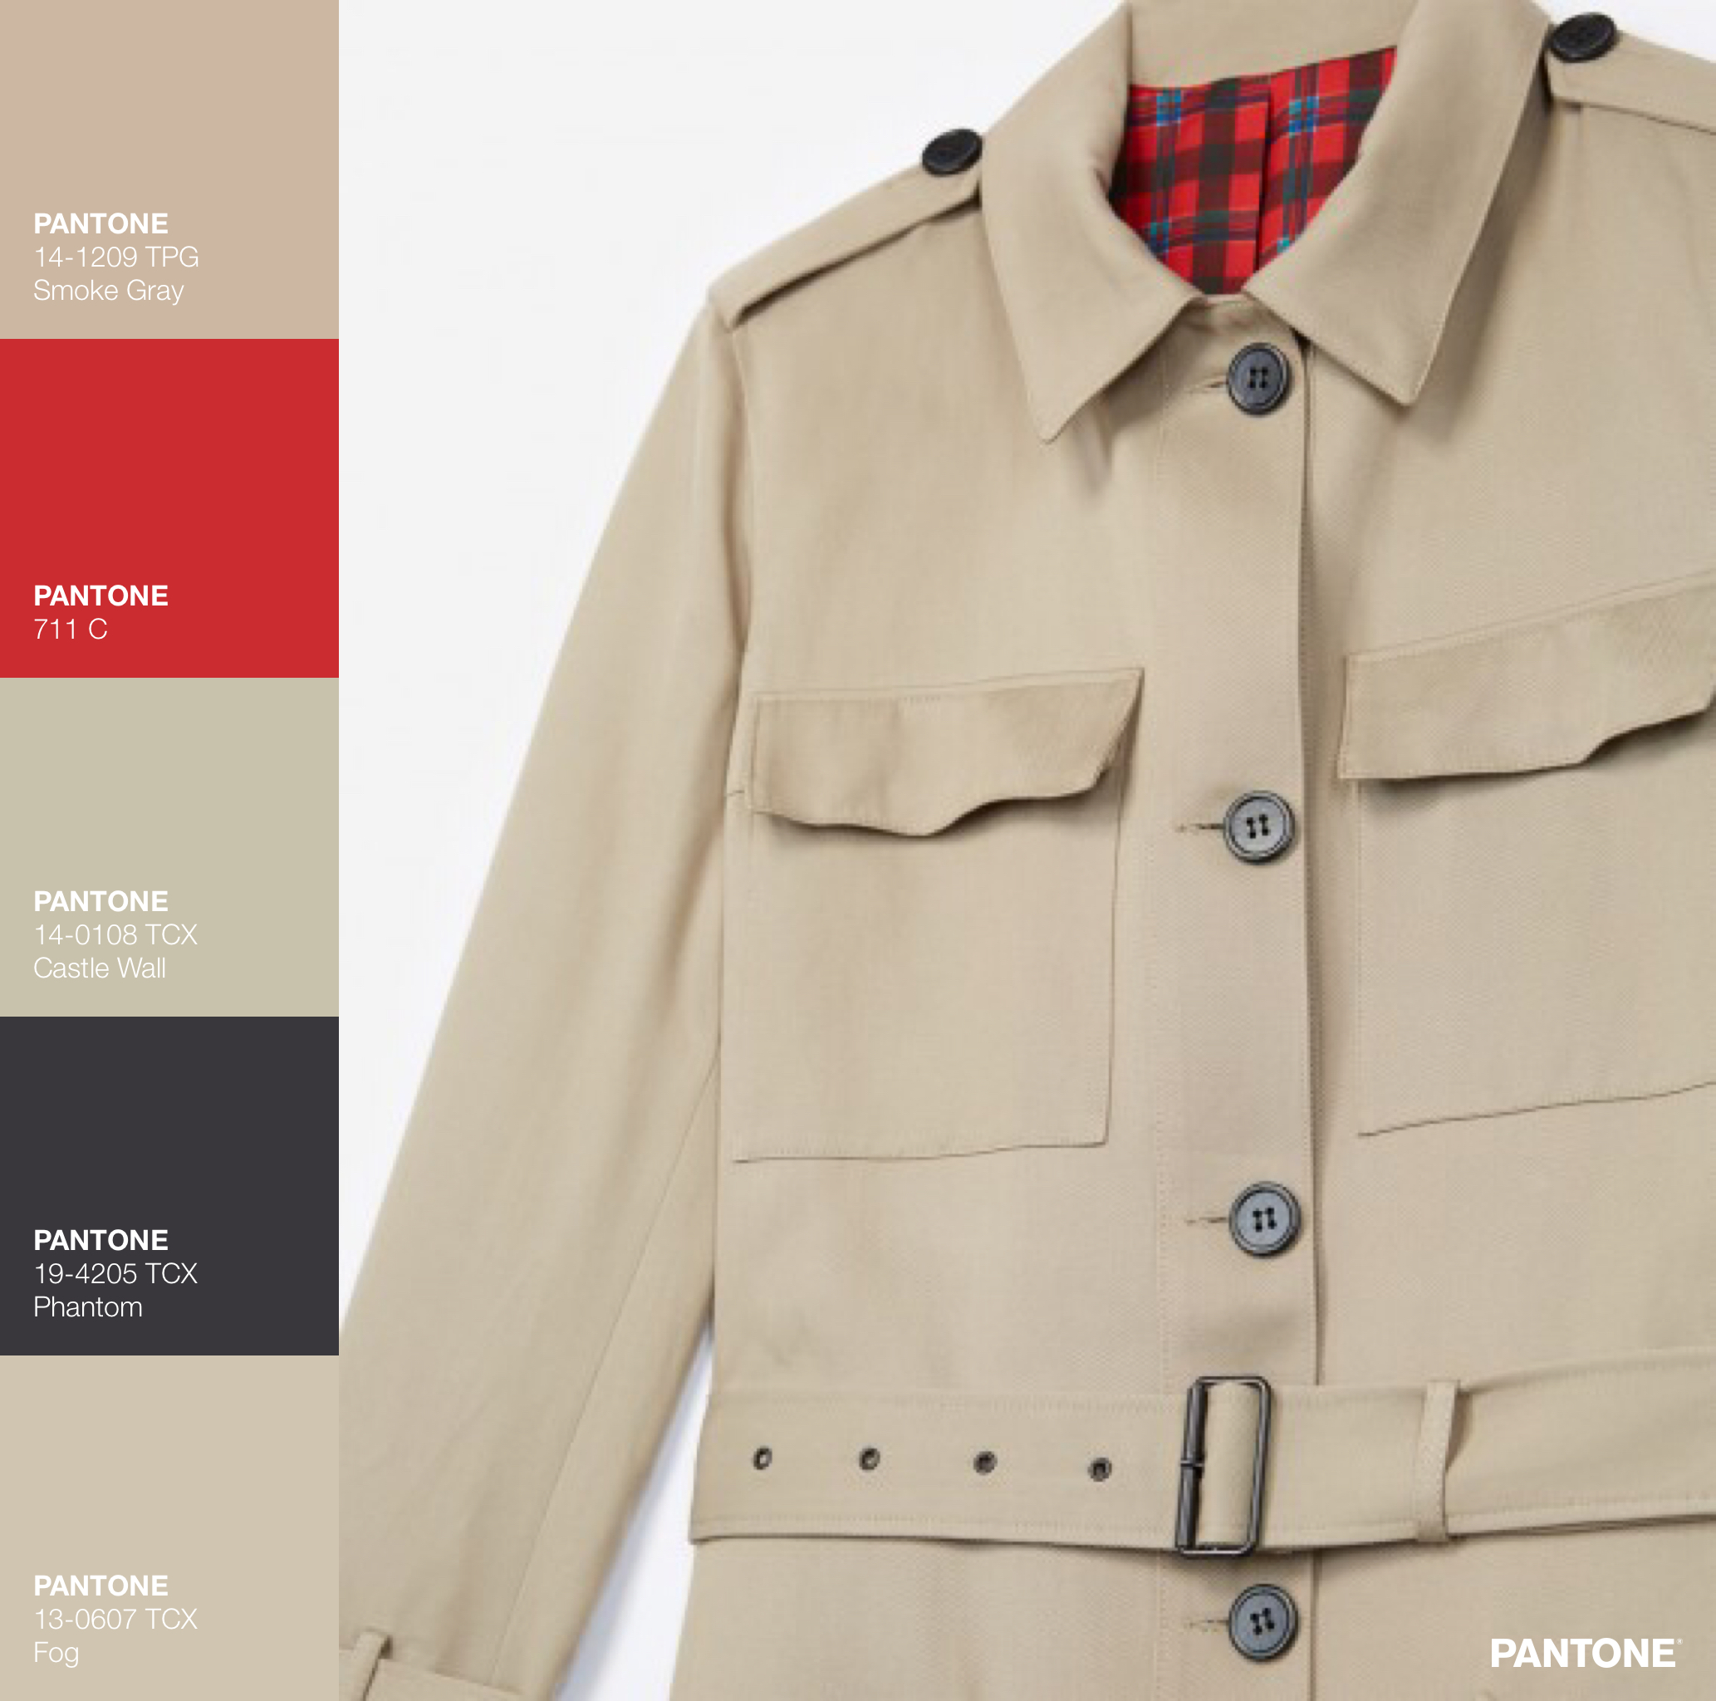
颜色是偏冷的米色 色卡如上 可上网查询编号
身片内里是红黑格子的里布 可找寻棉布质量的 也可以找寻polyester的。棉布的话要找质感轻薄一点的。
袖子里布是哑光米色配色。轻找到一家颜色比较多的现货供应商。留下联系方式

Slide 4
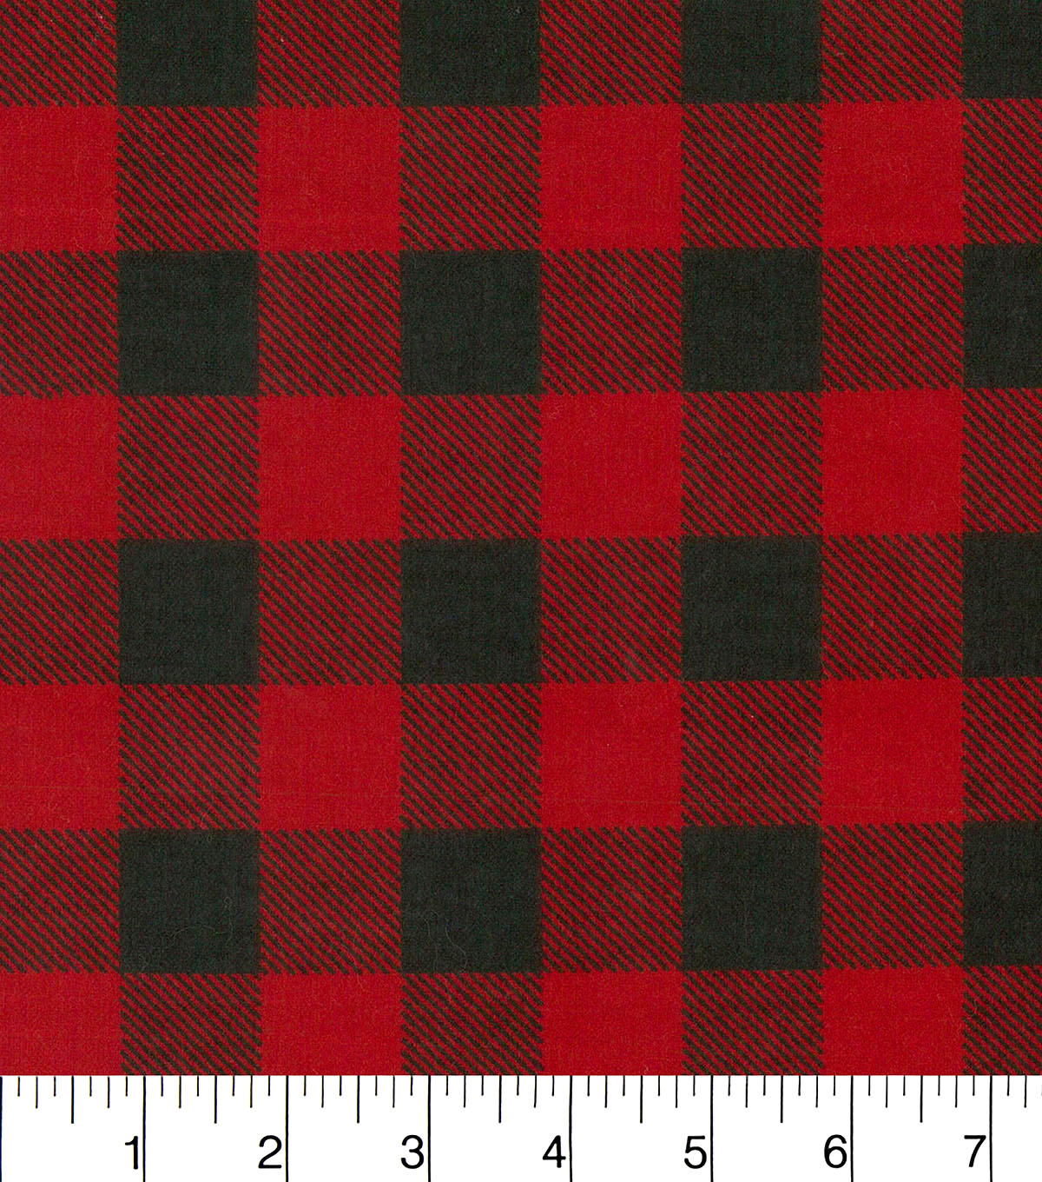
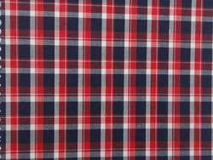
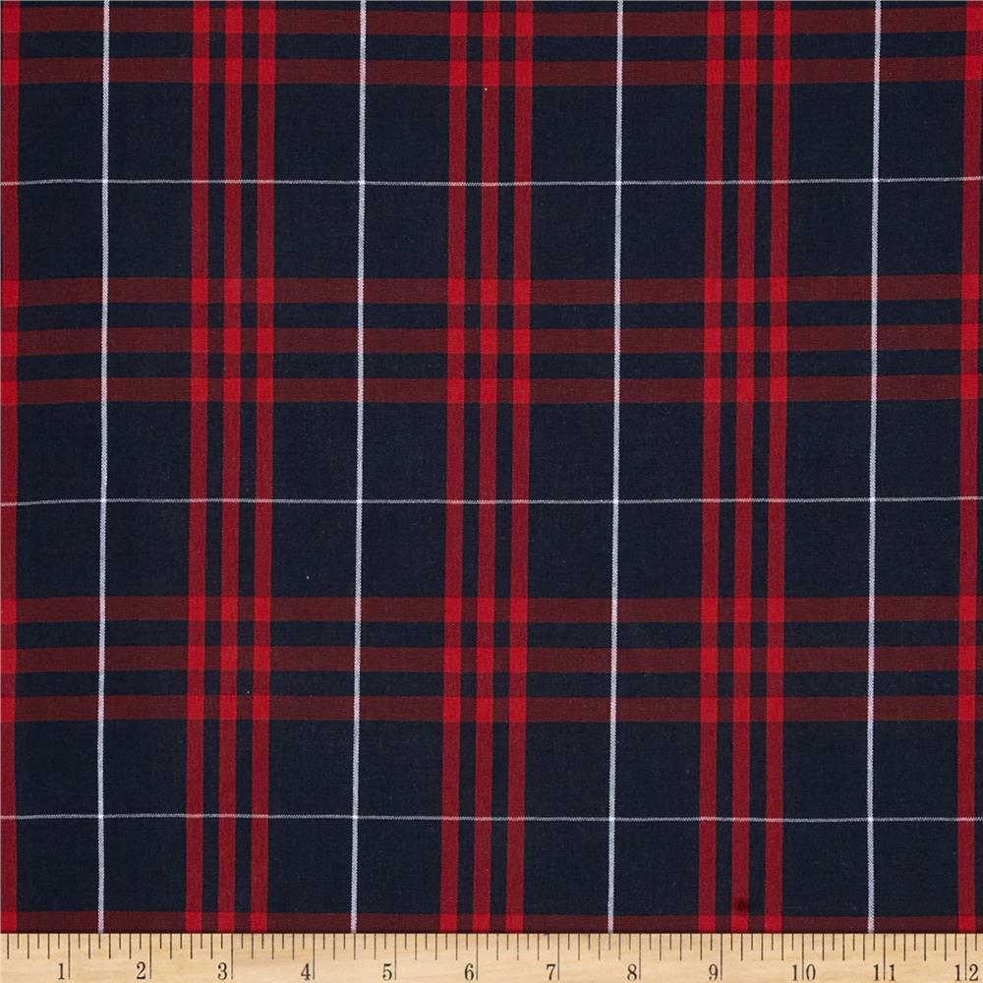
里布格子
可以是薄棉布 或者是polyester，质量好的

